Slide 1

MAESTRÍA EN DIDÁCTICA DE LA EDUCACIÓN
CURSO TÉCNICAS PARTICIPATIVAS
Profesora: Dr.C Tamara Caridad García Laza
Profesora Titular

Slide 2

Tema # 2
Características y beneficios de las técnicas participativas en el proceso educativo.
Clasificación de las técnicas participativas según diferentes criterios.
Diferentes tipos de técnicas según su objetivo.

Slide 3

Objetivos
Explicar las características y metodología a tener en cuenta durante la selección y ejecución de las técnicas participativas.
Definir los diferentes tipos de técnicas participativas según los criterios de clasificación.

Slide 4
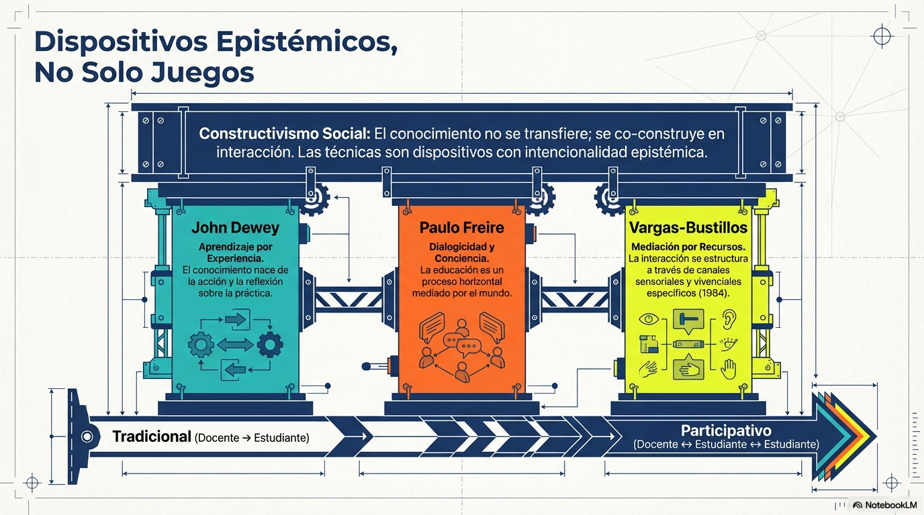

Slide 5

Características principales de un proceso participativo
CARACTERÍSTICAS | ¿QUÉ SIGNIFICA?
¿Tiene un propósito claro? | No se usa "por usar". Siempre se sabe qué quiere lograr.
Todos participantes | El docente no es el único habla. Los estudiantes, crean, deciden.
Se adaptan fácilmente | Se puede cambiar el tiempo, el grupo o los materiales disponibles.
Género aprendizaje colectivo | El grupo junto, no solo de forma individual.
El docente facilita | El docente guía, pero no da respuestas cerradas.

Slide 6
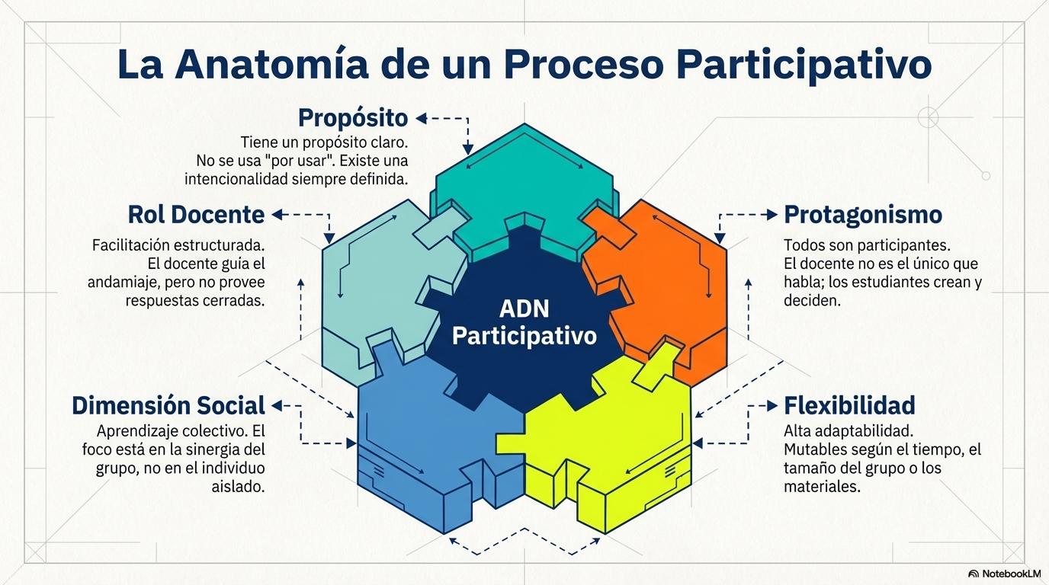

Slide 7
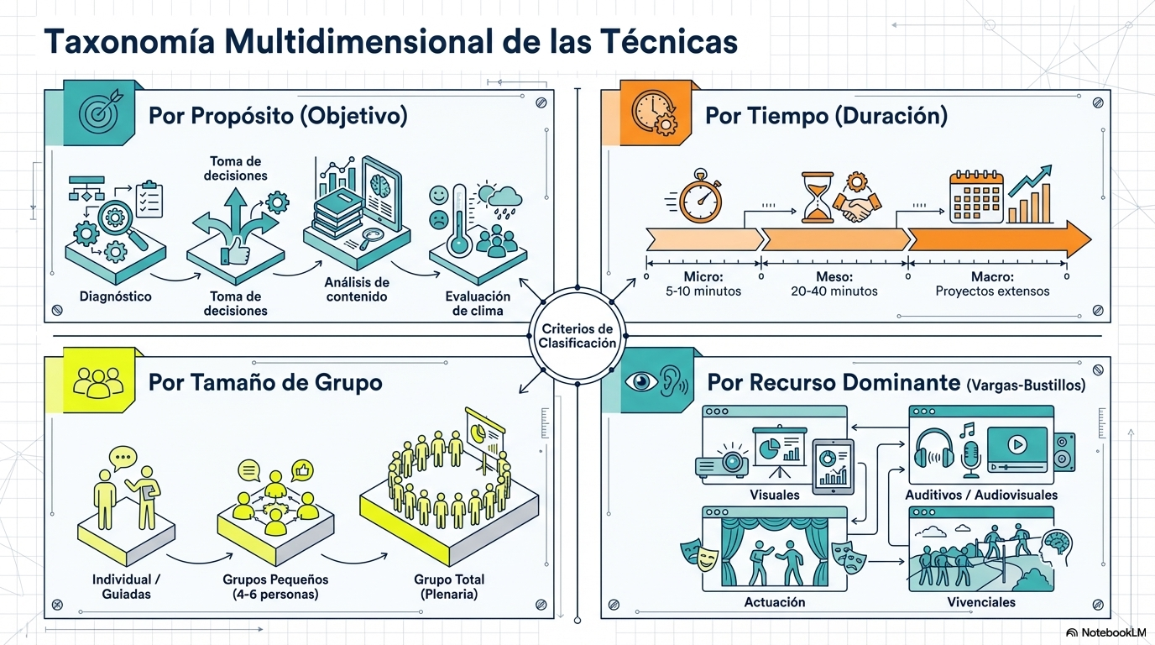

Slide 8
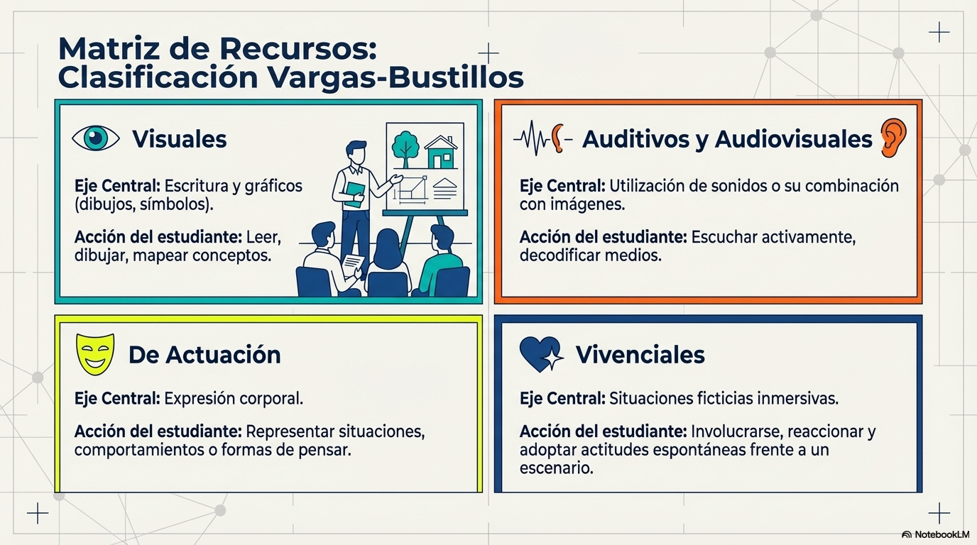

Slide 9
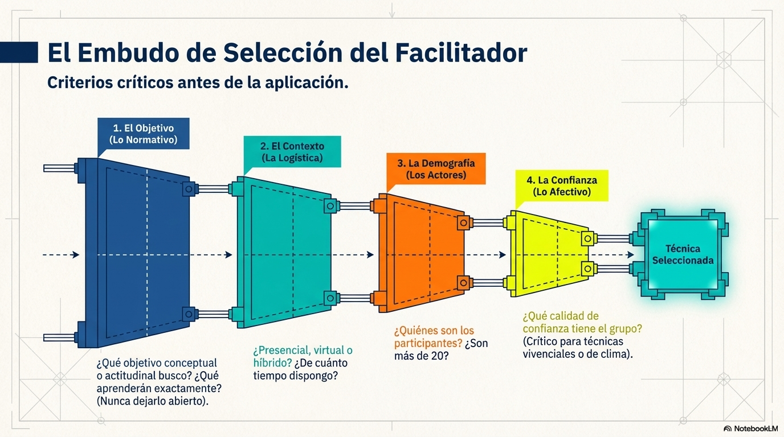

Slide 10
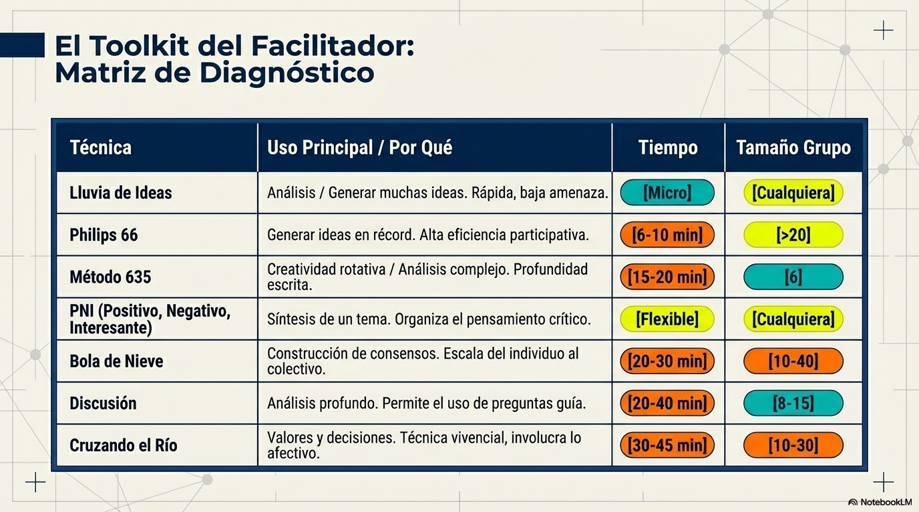

Slide 11
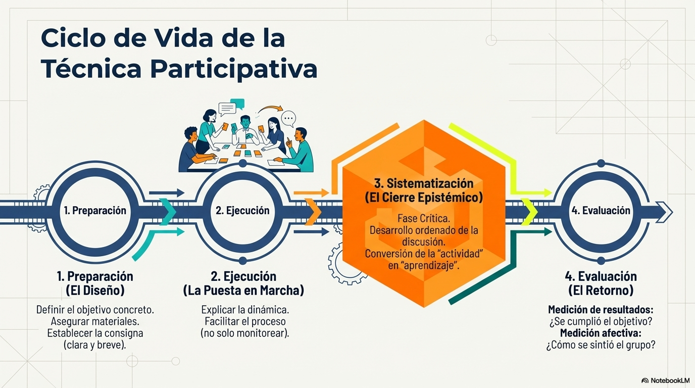

Slide 12


¿Has utilizado alguna de estas técnicas participativas ?
Cuenta tu experiencia

Slide 13

Principales aportes de las técnicas participativas
Favorece la creación de un clima nuevo, del fortalecimiento del diálogo, rompe con los esquemas del aula, del rol autoritario e informador del maestro.
Se liberan potencialidades creativas de los estudiantes.
Recogen la práctica o realidad donde se mueve el grupo.
Se toman en cuenta la realidad cultural e histórica de los grupos en que se trabajan: tradiciones, cultura y área geográfica donde se desempeñan.

Slide 14
